Slide 1


Slide 2
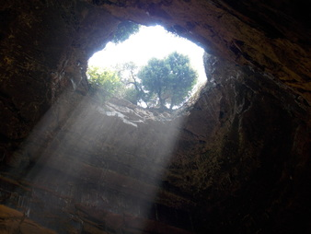
La Caverna
a cosa ti fa pensare?

Slide 3
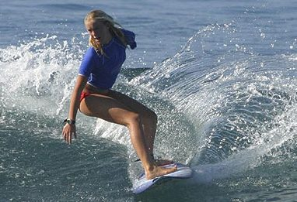
DI COSA PARLIAMO?
7ª tappa: avvicinamento alla Caverna
8ª tappa: la Caverna e l’Ombra
1. Nel Viaggio dell’Eroe
3. Noi e lo
SMART
2. In Bethany

Slide 4

1. L’AVVICINAMENTO ALLA CAVERNA
e
LA CAVERNA E L’OMBRA
NEL VIAGGIO DELL’EROE

Slide 5
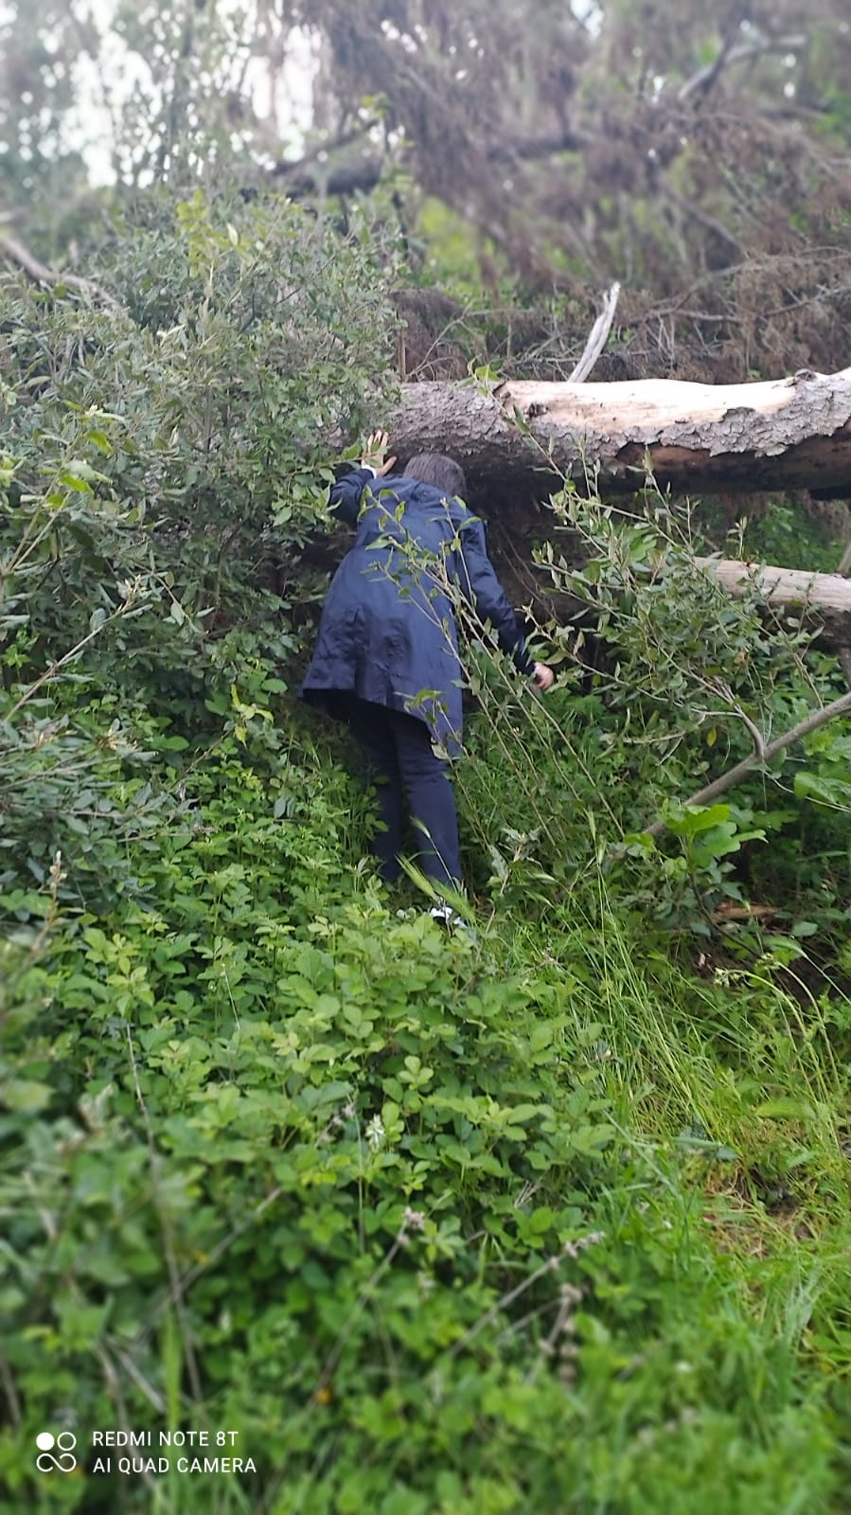
Avvicinamento
alla Caverna
L’Eroe si avvicina al luogo pericoloso dove incontrerà il Nemico per eccellenza: l’Ombra

Slide 6
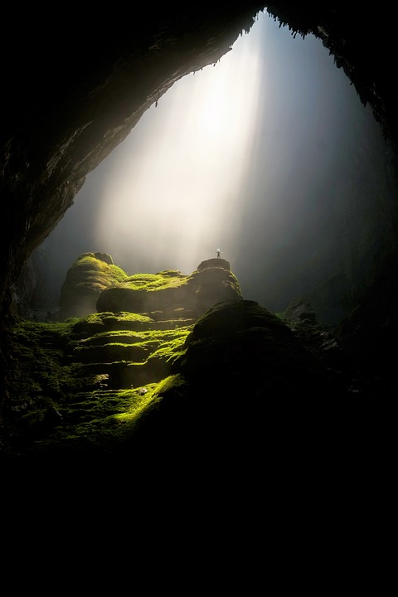
La Caverna e l’Ombra
Nella Caverna il protagonista
affronta la prova decisiva,
spesso una lotta con
se stesso dalla quale
deriverà la sua trasformazione
l’OMBRA =
- rappresenta ciò che non conosciamo di noi stessi e che ci fa paura;
- l’antagonista: una persona che si oppone, in modo determinato, all’Eroe
Qui
incontra

Slide 7
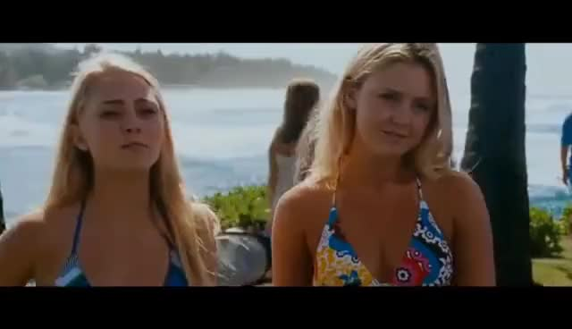
https://www.incambiamento.it/il-nostro-libro/

Slide 8
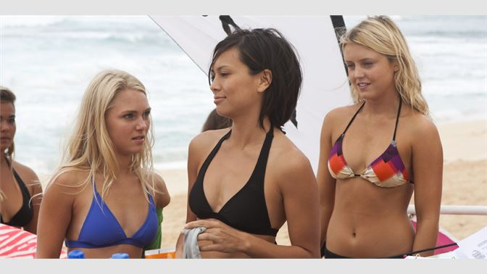
2. L’AVVICINAMENTO ALLA CAVERNA
E
LA CAVERNA E L’OMBRA
PER BETHANY

Slide 9
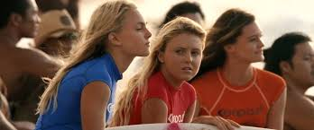
Avvicinamento alla Caverna
Bethany si prepara per la gara
Incontra le rivali
È supportata dalle amiche

Slide 10
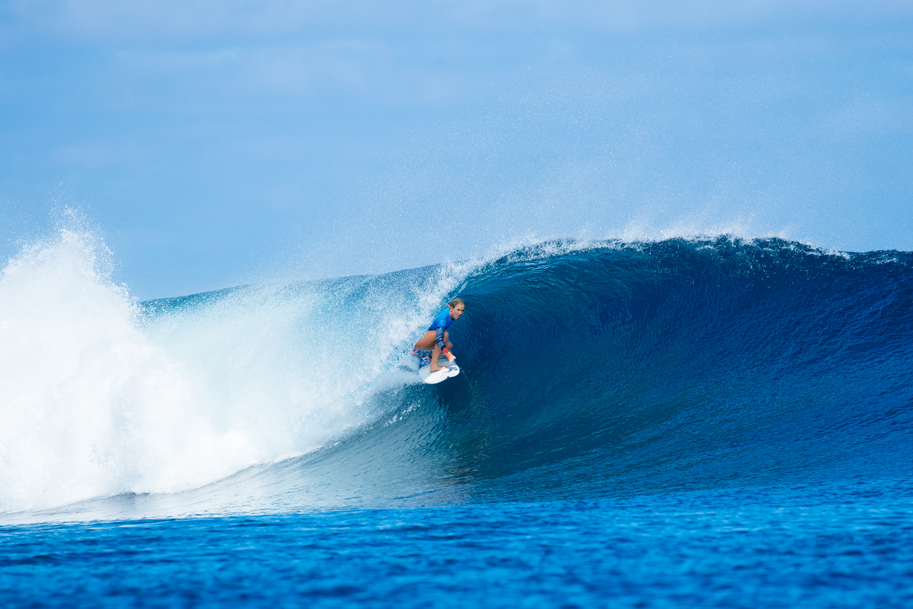
LA CAVERNA e L’OMBRA
I tentativi di restare
sulla tavola
Le onde
Perdere la tavola ed essere inghiottita dalle onde
La rivale
La difficoltà che avverte durante la prova

Slide 11

L’AVVICINAMENTO ALLA CAVERNA
e
LA CAVERNA E L’OMBRA
NOI e LO SMART

Slide 12
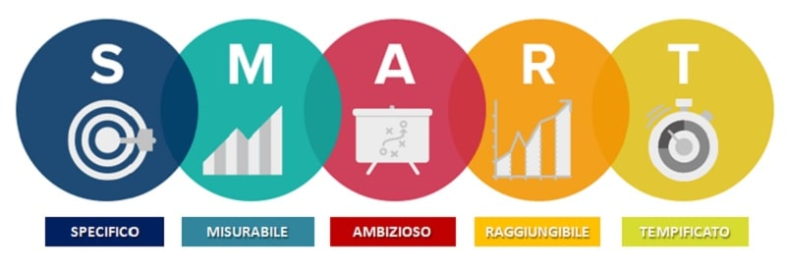
3. Avvicinamento alla Caverna - la Caverna e l’Ombra:
Lo SMART:
Modello per un obiettivo ben formato
ATTUABILE
RILEVANTE

Slide 13
DOMANDE DELLO SMART
Specifico | Cosa voglio precisamente?
Misurabile | Come posso verificare che sto raggiungendo l’obiettivo?
Attuabile/Accessibile | In base alle mie risorse e per quello che è sotto la mia responsabilità, è raggiungibile?
Rilevante | Quanto è importante per me raggiungerlo, su una scala da 1 a 10, ad esempio?
Temporizzato | Che scadenza, in quanto tempo (data) voglio raggiungere l’obiettivo?

Slide 14
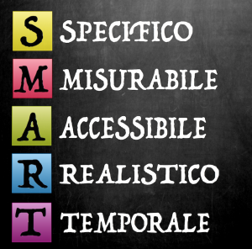
ESPRESSO IN POSITIVO
2. ECOLOGICO/
ETICO
3. SENSORIALMENTE BASATO
e
TTUABILE
ILEVANTE
EMPORIZZATO

Slide 15

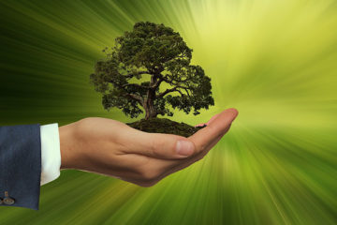
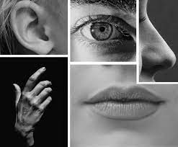
ESPRESSO IN POSITIVO:
‘Voglio’ invece di: ‘non voglio’ o di ‘vorrei’
2. ECOLOGICO/ETICO:
È in linea con i miei valori?
Che cosa succede a me?
Che cosa succede agli altri?
3. SENSORIALMENTE BASATO:
Quando l’avrò ottenuto, come mi vedrò,
cosa proverò, cosa ascolterò, cosa toccherò?

Slide 16

ESEMPIO, pp. 100-101
Voglio dimagrire!
S e P:
Voglio dimagrire 5 chili
Voglio dimagrire perché per me è importante curare il mio corpo e lo faccio cercando di rispettare, per es., la cucina degli altri che vivono con me o…
E:
M:
Voglio dimagrire 5 chili
in un mese, precisamente il 10 ottobre avrò raggiunto il mio peso desiderato
T:
A:
Arricchito coi 5 sensi
A obiettivo raggiunto:
Mi vedo snello
Odo i complimenti degli altri
Tocco gli abiti
Percepisco un odore o un sapore
Sento leggerezza e soddisfazione
Cosa posso fare io per dimagrire 5 chili in un mese
S B:
R:
Voglio dimagrire 5 chili in un mese perché voglio sentirmi più a mio agio, è importante questo per me

Slide 17
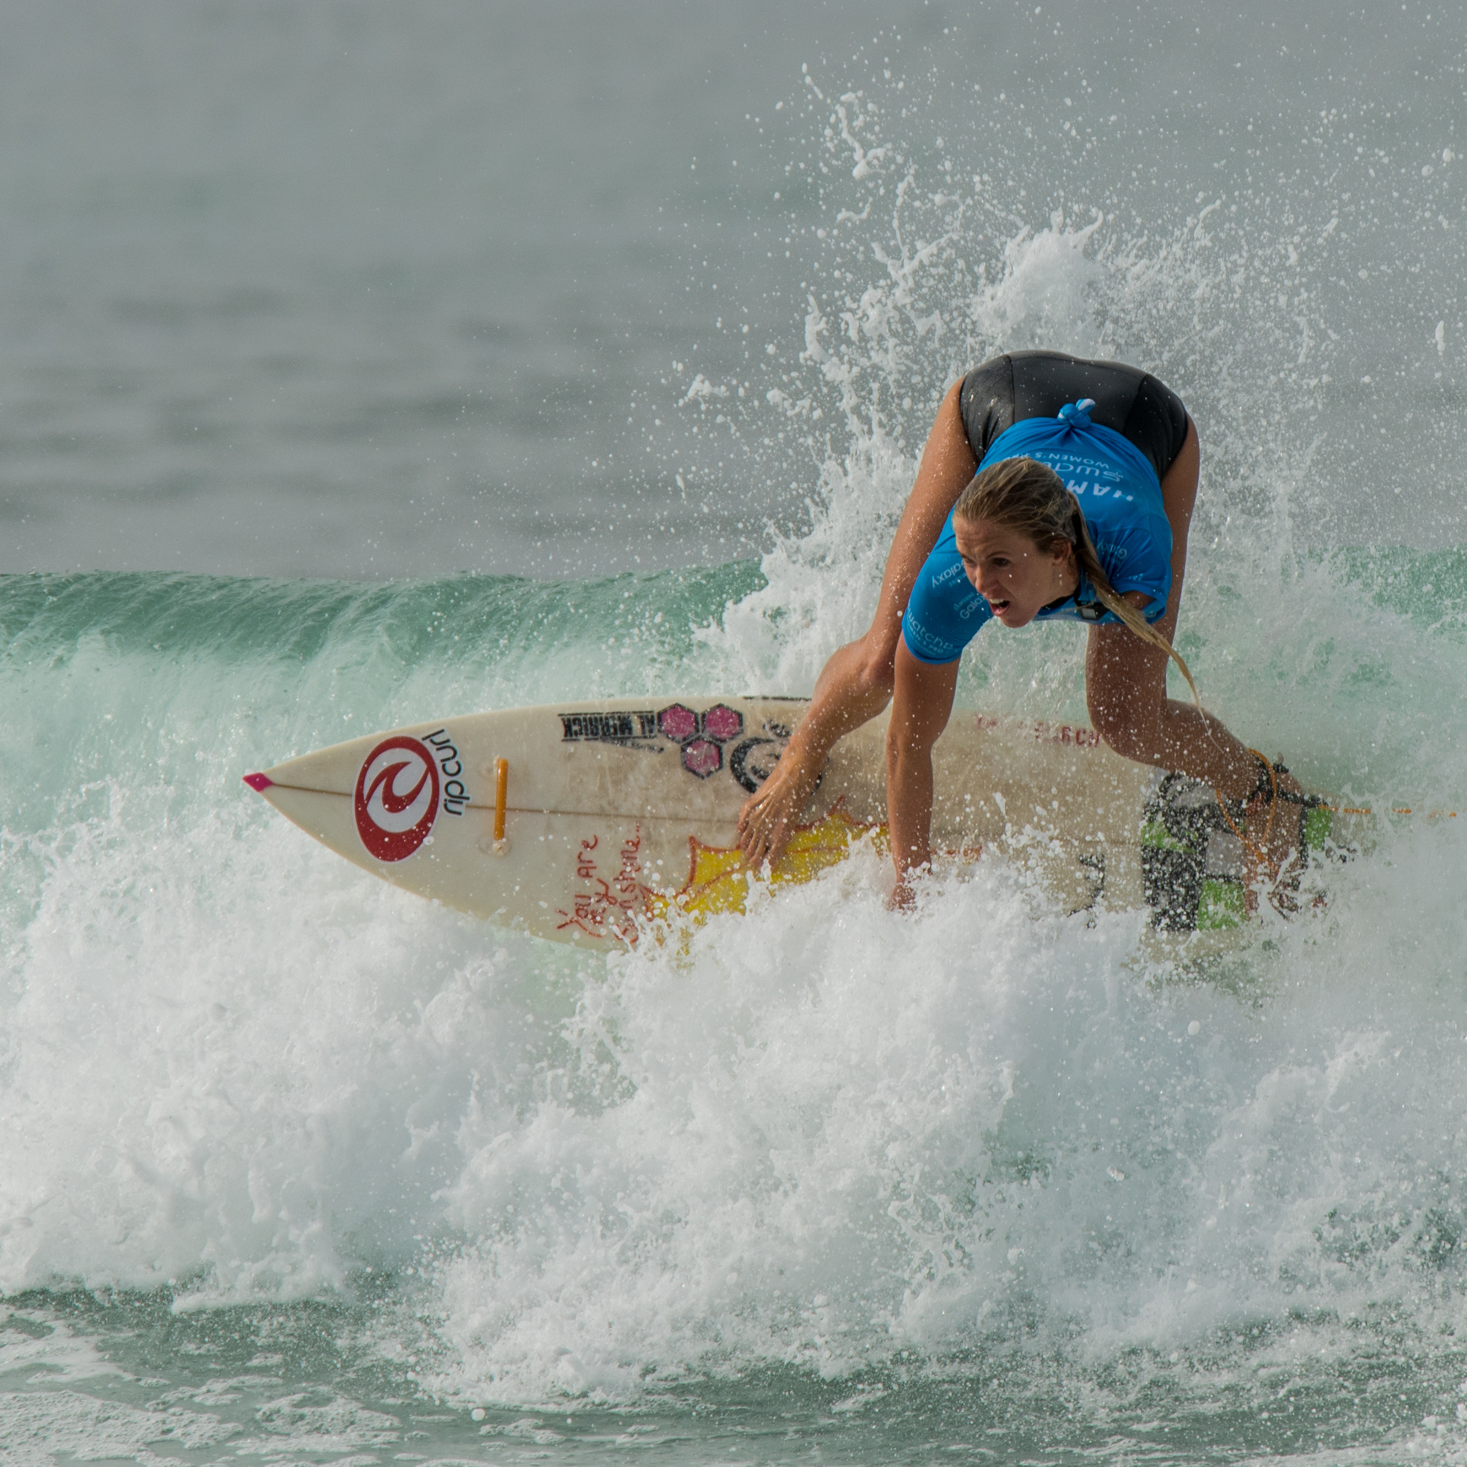
RIEPILOGO
7ª tappa: avvicinamento alla Caverna
8ª tappa: la Caverna e l’Ombra
Nel Viaggio dell’Eroe
2. 7ª tappa: avvicinamento alla Caverna
8ª tappa: la Caverna e l’Ombra
Per Bethany
3. 7ª tappa: avvicinamento alla Caverna
8ª tappa: la Caverna e l’Ombra
Noi e lo SMART

Slide 18

ESERCIZIO PER CASA. I 5 perché, pp. 118-19
Esempio: dovrò cambiare città per lavoro/per studio.
In rosso le risposte che diventano la domanda successiva
1. Perché ti sei bloccato di fronte alla Scelta di cambiare città?
2. Perché credi che per te è importante avere
gli amici, il lavoro nel posto dove vivi?
3. Perché gli amici e il lavoro ti danno un senso di
sicurezza e ti fanno compagnia?
*Il numero 5 è indicativo, a volte anche al 3 perché ci si può fermare.

Slide 19

incambiamento.it

